Slide 1

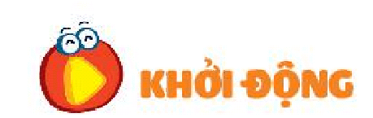

Em cùng các bạn hát bài:
“Hai chú mèo con”,
sáng tác: Phan Huỳnh Điểu.

Slide 2

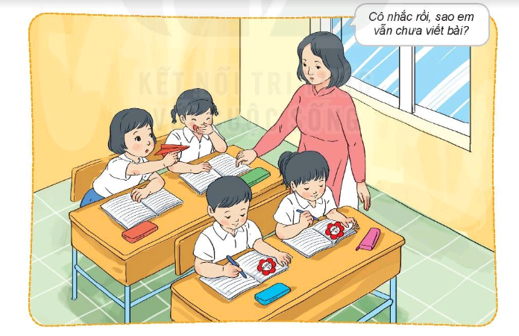
Hai bạn ngồi bàn trên đã tự giác học tập, còn hai bạn ngồi bàn dưới chưa tự giác học tập?
Bạn nào đã tự giác học tập, bạn nào chưa tự giác học tập?
Vì sao em cần tự giác học tập?
Vì em tự giác học tập sẽ giúp em có kết quả học tập tốt, được thầy cô mến, bạn quí.

Slide 3

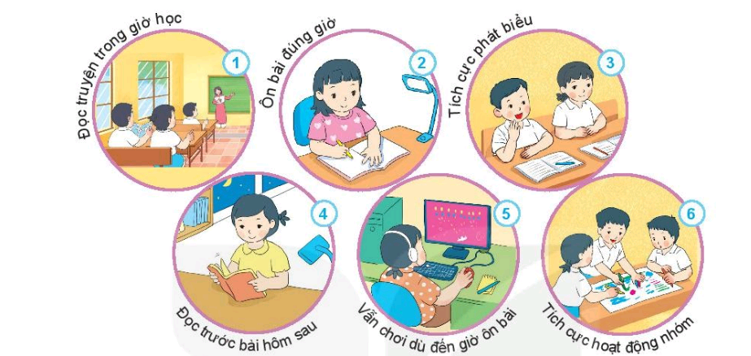
Bạn nào dưới đây đã tự giác học tập? Vì sao?
✓
✓
✓
✓

Slide 4




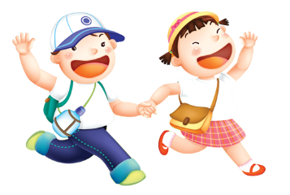
Thứ hai ngày 19 tháng 10 năm 2026
Đạo đức
BÀI 17: TỰ GIÁC HỌC TẬP
Đạo đức
TỰ GIÁC HỌC TẬP
Bài 17:
Em đã tự giác học tập chưa?
Hãy chia sẻ cùng các bạn.

Slide 5

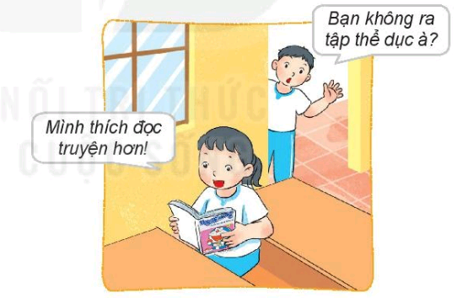
Em hãy đưa ra lời khuyên cho bạn
Bạn nên ra ngoài tham gia tập thể dục cùng các bạn

Slide 6
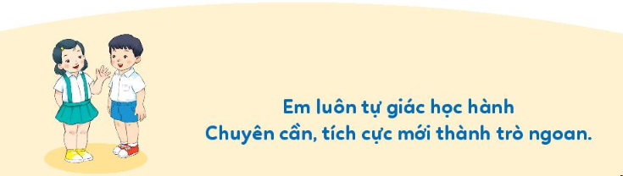

Slide 7
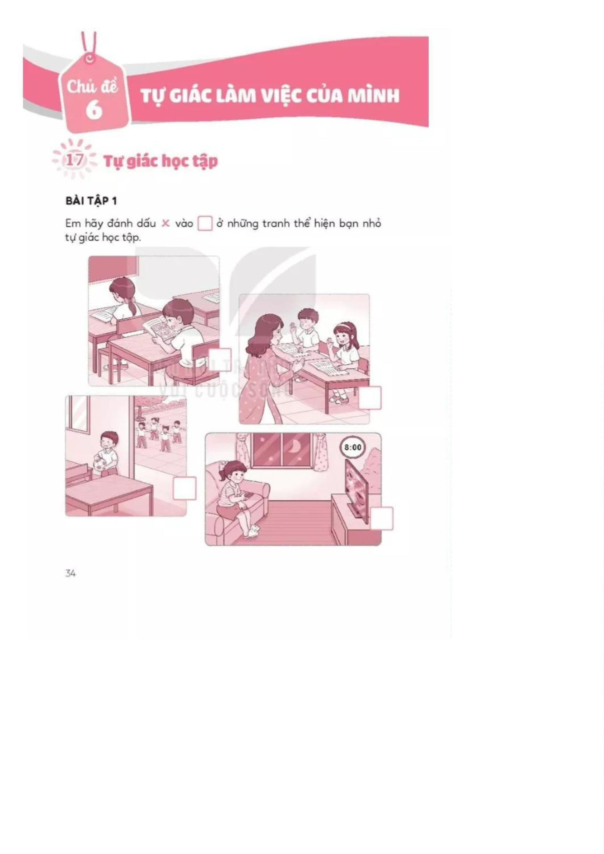
X
X

Slide 8
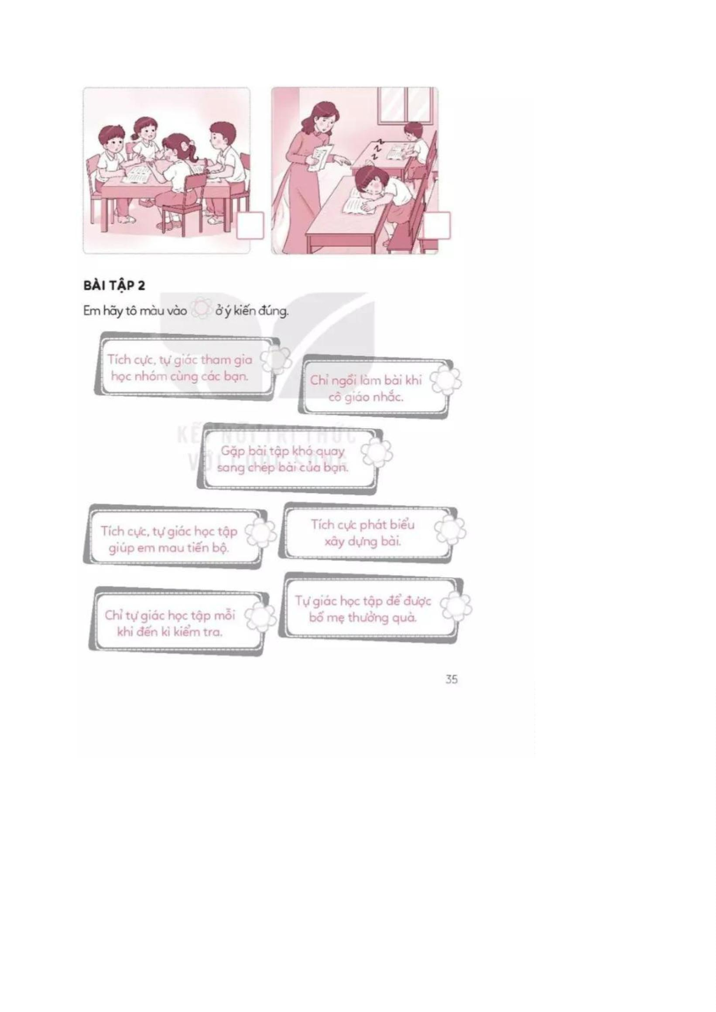

Slide 10

Nhận xét -Dặn dò

Slide 11

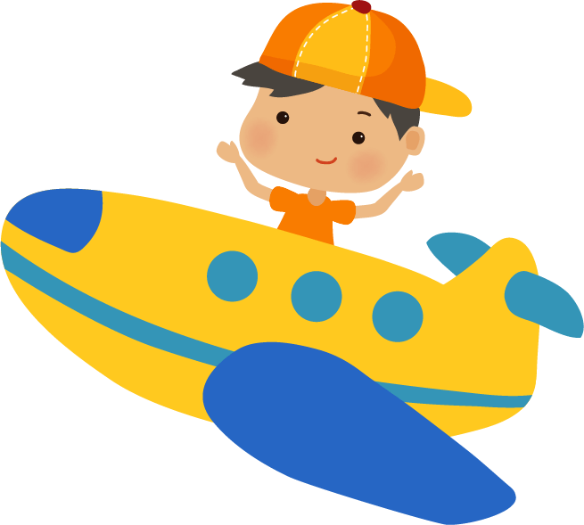



Kết thúc
bài học hôm nay!

